Slide 1
Der «akute, unspezifische Rückenschmerz» – Analyse, Therapie & Nachsorge

Slide 2
Entwickelt und vorgetragen von…
… Andreas Alt (Dipl. Physiotherapeut, M.Sc.)
Aktuell: SportClinic Sihlcity, CH, Fachperson für therapeutische Qualität, Abt. Physiotherapie, Doktorand Universität zu Lübeck (Humanwissenschaften)
2018 - 2020: Fit 4 Life AG, CH, Leiter der Physiotherapieabteilung
2017: Fit 4 Life AG, CH (Schwerpunkte: Kraft & Konditionierung, biopsychosoziale Therapie)
Seit 2016: Autor & Herausgeber verschiedener Fachbücher & internationaler Publikationen
2015: Projektbeteiligung mit den Schwerpunkten: Wissenschaft im therapeutischen Gesundheitswesen, biopsychosoziale Therapieintegration, Kraft- & Konditionierungsoptimierung
Seit 2015: Master of Science für Sportphysiotherapie (Deutsche Sporthochschule Köln)
Seit 2012: Bachelor of Science in Physiotherapie (Hoogeschool Thim van der Laan, Nieuwegein, NL)
2009: Staatlich anerkannter Physiotherapeut (BFS Nürnberg)
Kontakt: info@andreas-alt.com

Slide 3
Inhalt
Definition «akuter unspezifischer Rückenschmerz»
Hintergründe
Diagnose
Risikoklassifizierung
Ursachen
Therapie
Nachsorge
Literatur

Slide 4
Was ist «acute non-specific back pain (ANLBP)»?
Volkstümliche Definition
Plötzlich auftretender, stechender und anhaltender Schmerz im Bereich der Lendenwirbelsäule (LWS), welcher mit Bewegungseinschränkungen einhergeht (Küpper 2000).
Medizinische Definition
Der im Deutschen Sprachgebrauch gängige, medizinische Begriff lautet „Lumbago“ oder „lokales Lumbalsyndrom“ (Duden 2021).
Lumbago umfasst alle Beschwerden, die auf degenerative und funktionelle Störungen der (LWS) zurückzuführen sind und deren Symptomatik auf den Lumbalbereich bezogen ist (früher: „LWS-Syndrom“) (Casser et al. 2016).
Dazu zählt der „Hexenschuss“ mit seinem plötzlichen Beginn und schnellen Verschwinden, aber auch chronische, wiederkehrende Rückenschmerzen (Casser et al. 2016)
Quelle: Pixabay

Slide 5
Moderne Definition in Anlehnung an den «ANLBP»
Im Zusammenhang mit neueren Erkenntnissen zum Thema «Allgemeine Rückenschmerzen», wozu auch der ANLBP zählt, wird vor allem der Begriff «LWS-Syndrom» neu überdacht:
Aufgrund der multidimensionalen Entstehungsmöglichkeiten sollte man sich von der Erwartung distanzieren, dass Rückenschmerz – und damit auch das LWS-Syndrom sowie der ANLB – von einer rein strukturellen (körperlichen) Schädigung, z.B. einem «Bandscheibenvorfall» verursacht wird (Alt & Kolster 2021). Konkret ursächlich sind zudem die
Verarbeitungsfunktionen des Nervensystems (Sensibilisierung, Zentralisierung) und
die psychischen Einflussfaktoren zu nennen (z.B. Stress)
Quelle: Pixabay

Slide 6
Hintergründe zum «ANLBP»
Allgemein geht man davon aus, dass die Schmerzen in etwa der Hälfte aller Fälle innerhalb von sechs Wochen abklingen und dass 68-86 % der Betroffenen innerhalb eines Monats ihre Arbeit wieder aufnehmen (da C Menezes et al. 2012).
Wiederkehrende Rückenbeschwerden dieser Art sind häufig (47-54 %), ebenso wie eine wiederkehrende Arbeitsunfähigkeit (33 %) (Mehling et al. 2012, da C Menezes et al. 2012).
Leider, muss man davon ausgehen, dass die erste Erfahrung mit solchen und anderen Formen des Rückenschmerzes meistens nicht die letzte sein wird.
Quelle: Pixabay

Slide 7
Die Diagnose
Ärztliche Diagnose
Die ärztliche Diagnose beläuft sich vornehmlich auf die Struktur (Wirbelsäule, Muskeln, Nervengewebe, Bandscheiben etc.), um gefährliche Gefahren, wie z.B. Nervenverletzungen, auszuschließen.
Darum greifen Ärzte ggf. auf bildgebende Untersuchungen, wie Röntgen oder Magnetresonanztomographie etc. zurück.
Diese dienen auch dem Ausschluss gefährlicher Erkrankungen (z.B. Bandscheibenvorfall, Wirbelkörperbruch bei Osteoporose etc.) (Casser et al. 2016).
Quelle: Pixabay

Slide 8
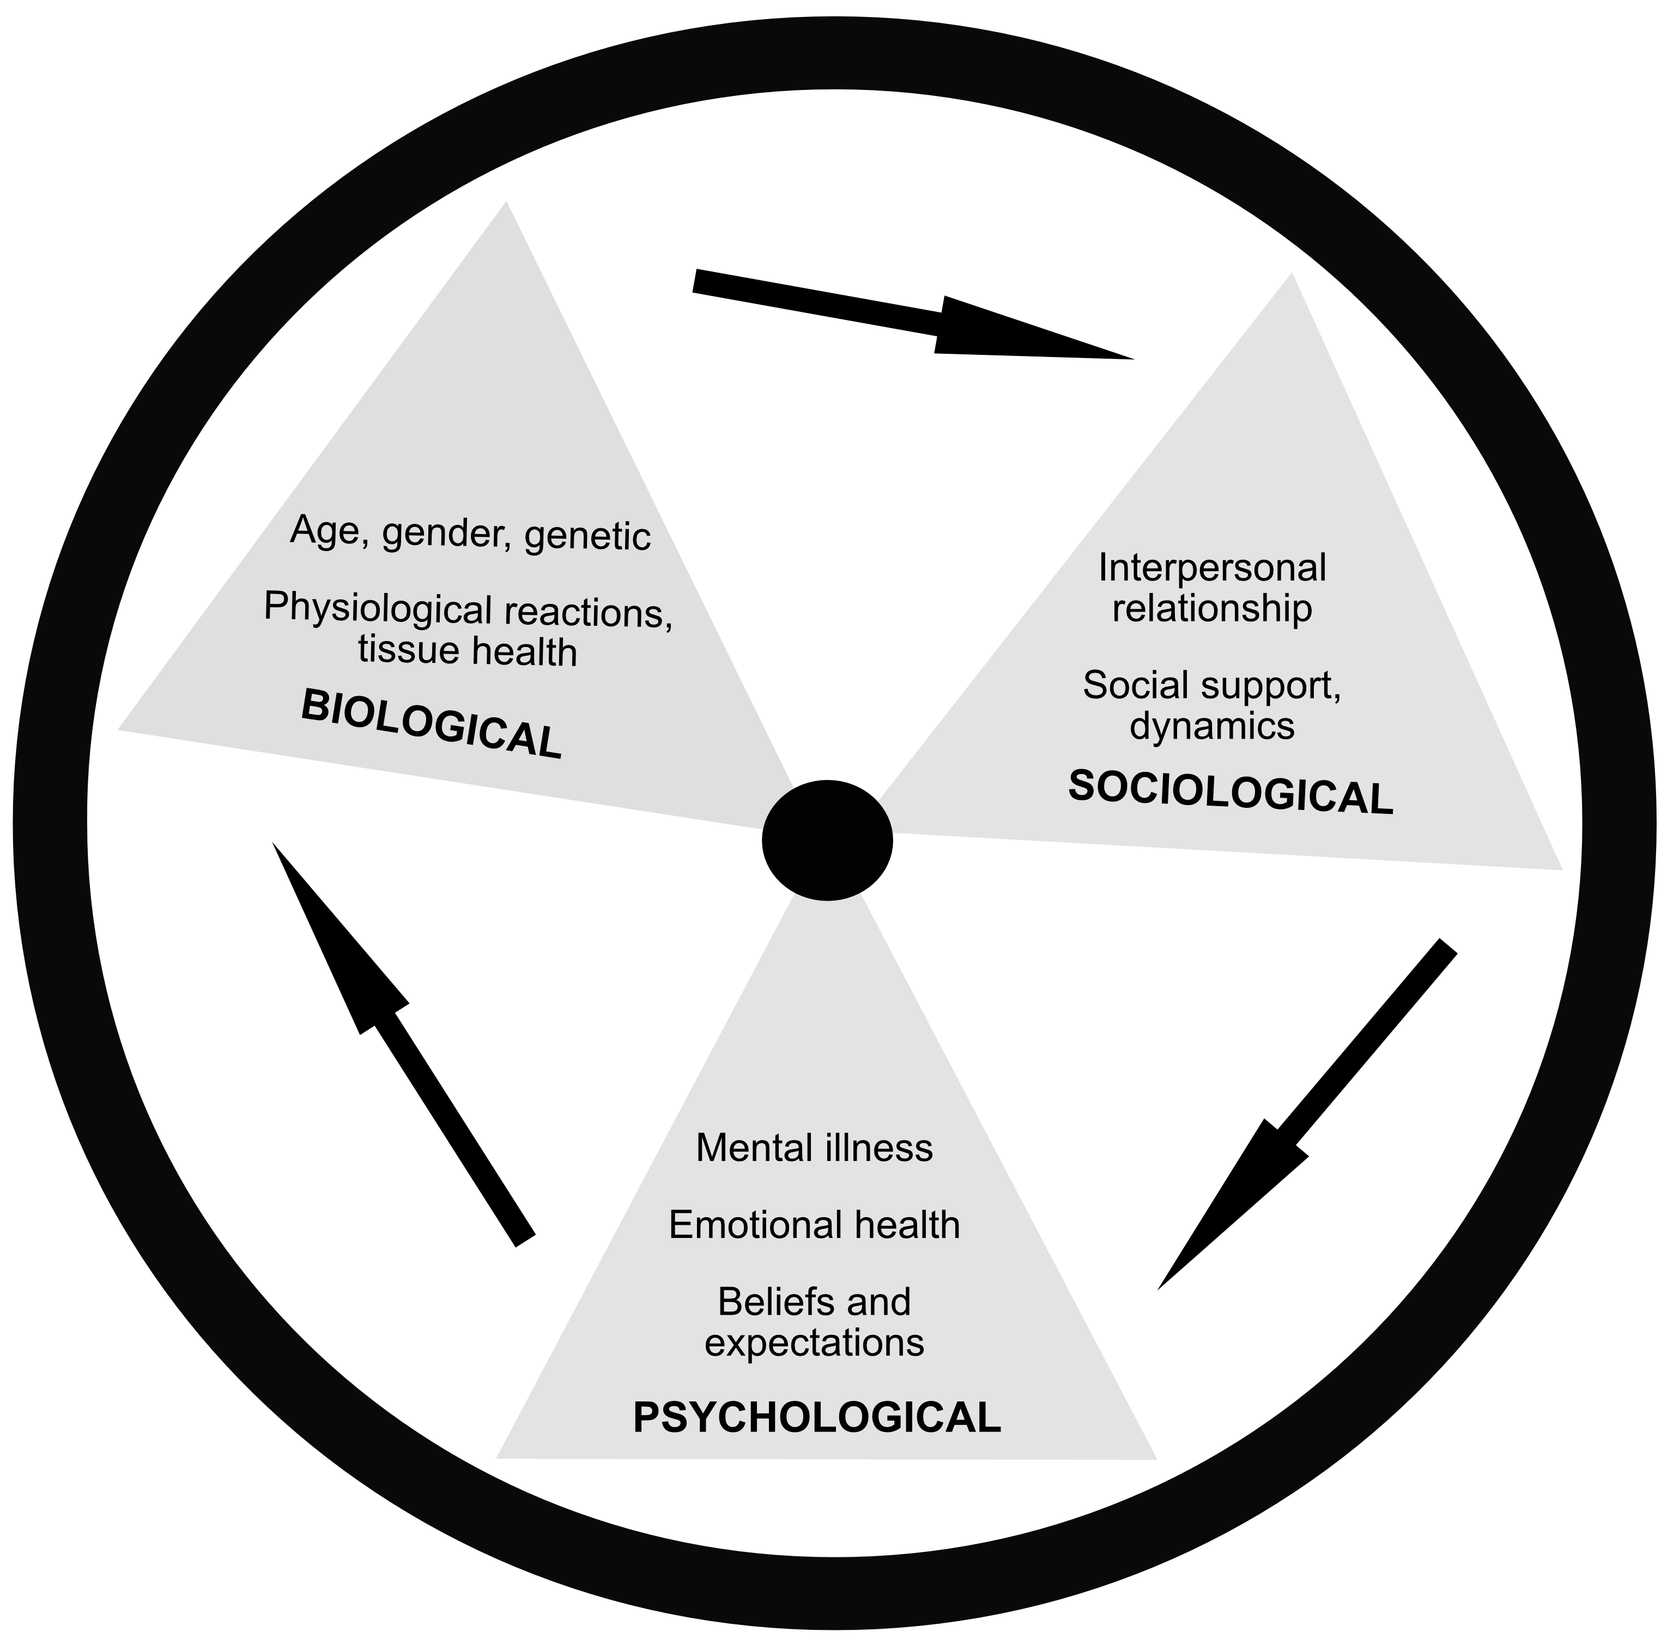
Physiotherapeutische Diagnose
Physiotherapeuten dürfen im gesamten deutschsprachigen Raum keine Primärdiagnosen stellen, weil diese von der Ärzteschaft übernommen werden. Aber:
Physiotherapeuten sind dazu verpflichtet, die vom Arzt überwiesenen Patienten zu «screenen» und gemäss den Kriterien der «International Classification of Functioning, Disability and Health” (ICF) biopsychosozial zu untersuchen (Chenot et al. 2017) .
Quelle: Alt nach Engel 1977

Slide 9
Risikoklassifizierung
Die Erfassung des Risikos einer Chronifizierung ist relevant, weil sich damit die Therapieeffizienz steuern lässt. Das hier vorgestellte Tool wurde 2007 von der Keel University entwickelt und ist unter dem Namen «STarT Back Screening Tool» bekannt.
Das STarT Back Tool ist ein einfacher und validierter Fragebogen, der das Chronifizierungsrisiko von Patienten mit Rückenschmerzen einschätzt. Das Tool teilt die Patienten in drei Risikogruppen ein und hilft Therapeuten bei der Entscheidung, welche Maßnahmen sie in der Therapie planen (Traeger, A., & McAuley 2013).

Slide 10
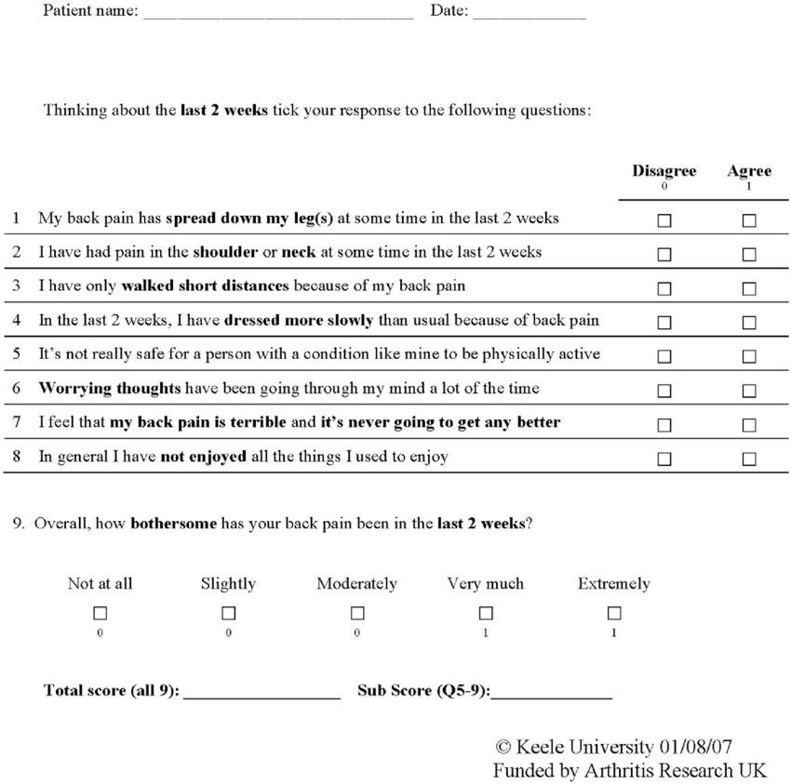
Originalversion STaRT Back Screening Tool
Quelle: Pixabay

Slide 11
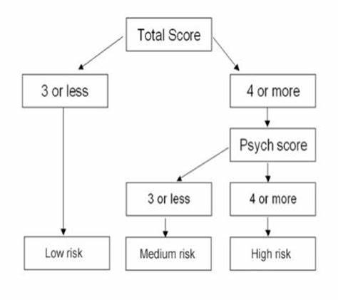
Auswertung STaRT Back Screening Tool
Quelle: Pixabay

Slide 12
Konsequenzen für die Behandlung nach STarT Back
Low risk (< 3) → der Fokus der Therapie liegt auf:
- Aufklärung (Beschwerden, Regeneration, Risiken, Umfeld, wie Familie etc.)
- Beruhigung (Dramatisierung vermeiden, positive Faktoren herausstellen etc.)
- Beratung (wie verhalten? Was verändern, z.B. Arbeitssituation – «Sitz – Stand» etc.)
- Instruktion (Heimprogramm, Tipps)
Medium risk (4 total < 3 von psych. Score = Fragen 5 – 9) → der Fokus der Therapie liegt auf:
- Kommunikation (Verständnis zeigen, ohne Believes zu fördern)
- Beruhigung
- Individuelles Goal setting (auf Probleme eingehen, z.B. Überzeugung, etwas nicht tun zu können)
High risk → (4 total < 4 von psych. Score) → der Fokus der Therapie liegt auf:
- gleich Medium risk +
- Game Changers (Vertrauen über passive Massnahmen aufbauen, um später zielorientiert, aktiv etc. weitermachen zu können)
- interdisziplinäre Ansätze suchen (Psychologen, Aerzte, Familie etc.)

Slide 13
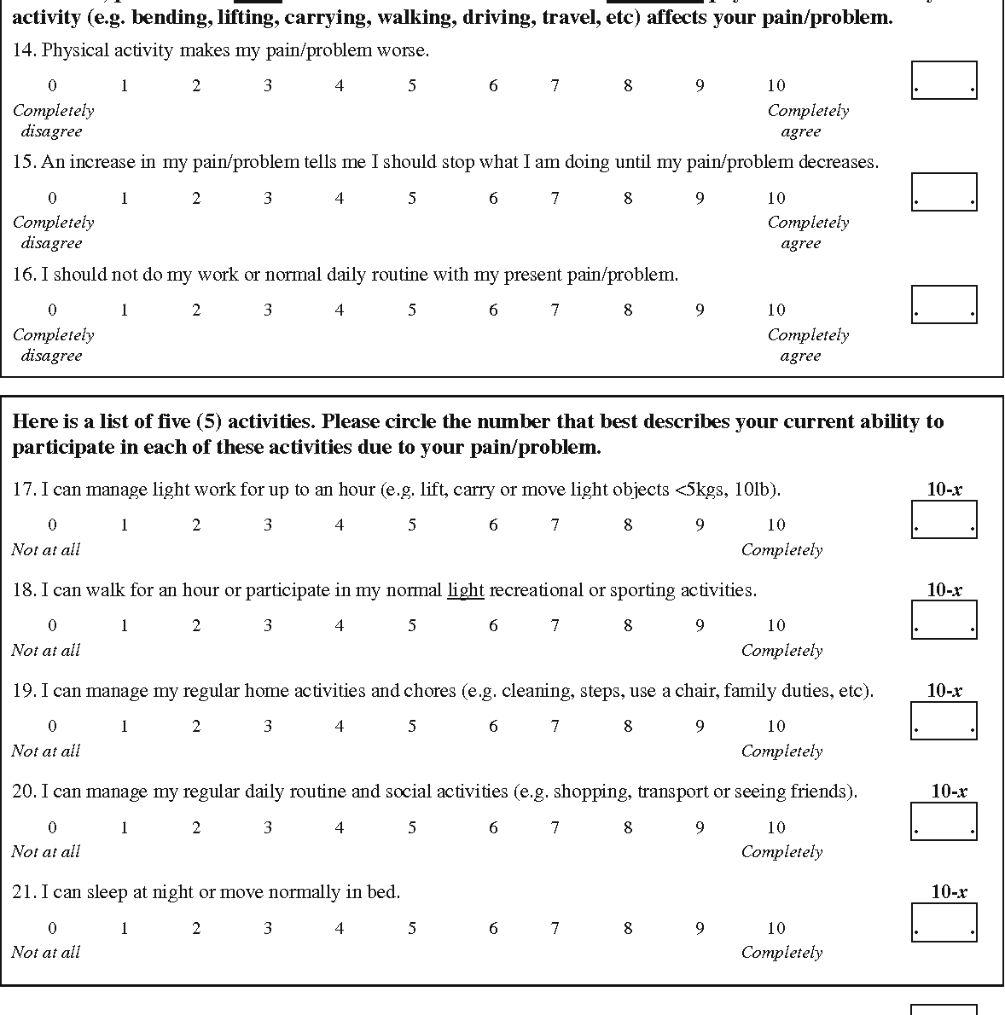
Andere Optionen zur validierten Risikoklassifizierung
Zur Aufdeckung psychosozialer Faktoren, die massgeblich zur Chronifizierung beitragen, können schon recht genau durch die Anamnese (ICF) erkannt werden.
Ein weiteres, validiertes Assessment wäre der «Örebro Musculoskeletal Pain Questionnaire» (ÖMPQ). Er besteht allerdings aus 50 Fragen und aus einem relativ komplexen Ratingsystem und ist daher im Praxisalltag zeitaufwendig und umständlich (Ikemoto et al. 2018).
Quelle: semanticscholar

Slide 14
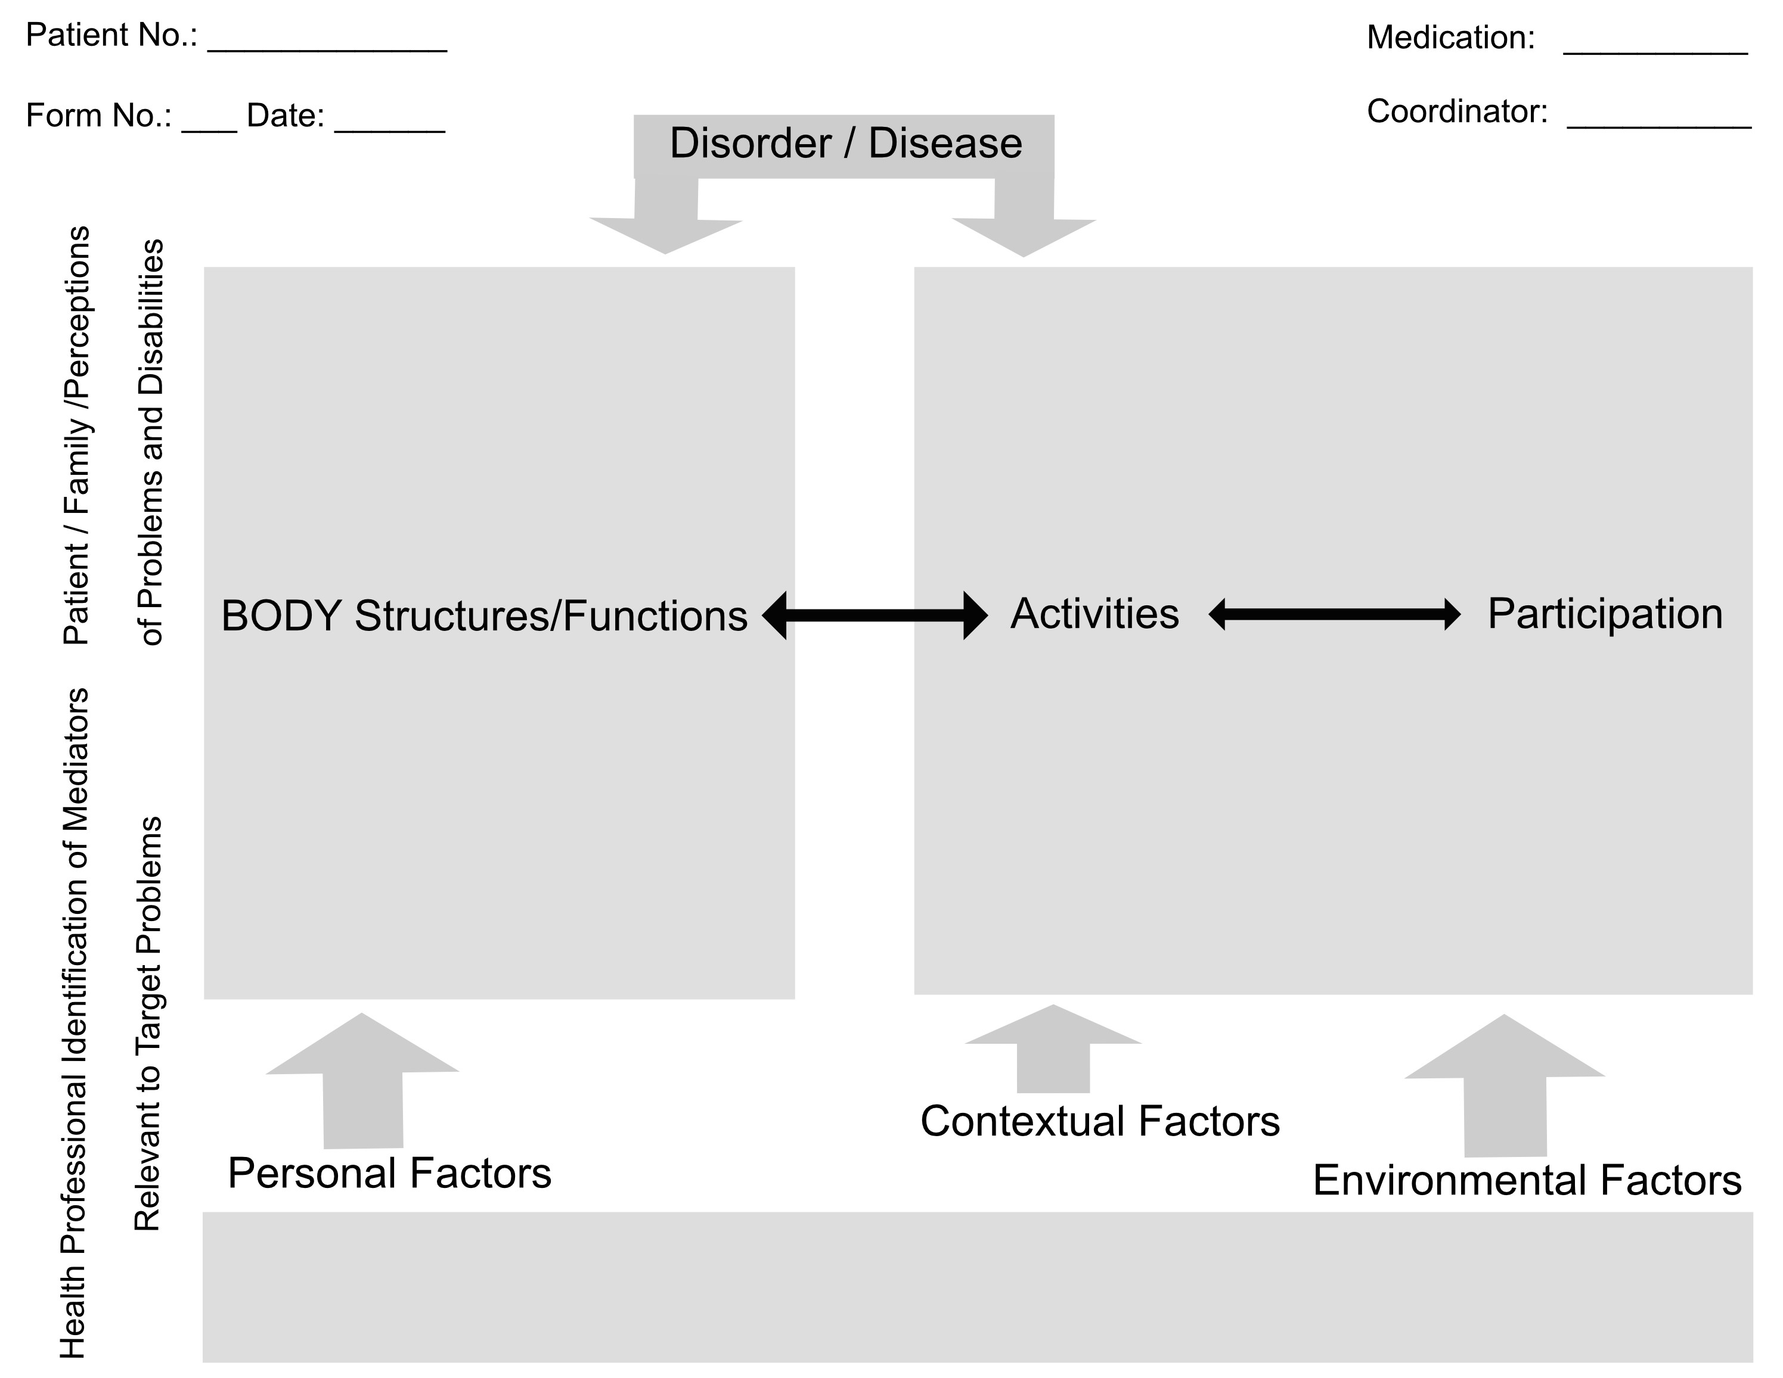
Physiotherapeutische Diagnostik Teil 2
Die ICF umfasst die folgenden Dimensionen:
Strukturell (z.B. in Bezug auf Muskeln, Bänder, Nerven etc.)
Funktional (= physische Belastbarkeit, z.B. Heben)
Sozialpsychologisch (= Verhalten, Umgang mit Beschwerden, soziales Umfeld, z.B. Familie etc.)
Nur so, kann der Vorteil durch die Physiotherapie genutzt werden. Dieser besteht in:
der vollumfassenden Ursachendetektion,
einer evtl. notwendigen Zusatzversorgung (Trainer, Medikamente, etc.) ,
der nachhaltigen Therapie, durch Aufnahme von Verhaltensmanagement, Belastbarkeitsentwicklung, Selbstmanagement etc.)
Quelle: Alt nach Steiner 2001

Slide 15
Die «direkten» Ursachen für einen «ANLBP»
Hexenschussartige Rückenbeschwerden werden häufig durch nicht-pathologische (krankhaften) Funktionsstörungen verursacht.
Pathologische Ursachen → 15 % (Deyo & Weinstein 2001)
wie z.B. Bandscheibenvorfälle (4 %), Wirbelsäulenverengungen (Stenosen) (2 %),
Frakturen an der Wirbelsäule (grob 1 – 4 %), Tumore (0, 7 %).
Nicht-pathologische Ursachen → 80 – 90 % (Casser et al. 2016),
die sich am besten durch eine körperliche Untersuchung nachweisen lassen und durch
bildgebende Untersuchungen nicht hinreichend belegt werden können. Die häufigste,
direkte Ursache für den Hexenschuss ist:
- akute, muskuläre Überbeanspruchung in der Funktion, z.B. beim Heben
Die dabei häufig betroffenen Strukturen sind
m. gluteus maximus, m. longissimus dorsi, m. quadratus lumborum
Quelle: Pixabay

Slide 16
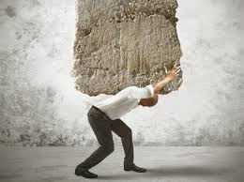
Die «indirekten» Ursachen für einen ANLBP
Bei den indirekten Ursachen für den ANLBP gilt es zu beachten, dass diese meistens auf den Lebensstil zurückzuführen sind (Oliveira et al. 2018). Doch nicht nur:
Alter: Rückenschmerzen treten mit zunehmendem Alter häufiger auf (ab 30 oder 40 Jahren)
Bewegungsmangel: Schwache, ungenutzte Muskeln im Rumpfbereich
Deutliches Übergewicht: Übermäßiges Körpergewicht erhöhen die Wahrscheinlichkeit von plötzlichen Rückenschmerzen durch Funktionsbewegungen, z.B. Heben.
Psychische Erkrankungen: Menschen, die zu Depressionen und Angstzuständen neigen, scheinen ein höheres Risiko für Rückenschmerzen zu haben.
Rauchen: Rauchen löst häufigeres Husten aus, was zu Bandscheibenvorfällen führen kann. Rauchen kann auch die Durchblutung der Wirbelsäule vermindern und das Risiko von Osteoporose erhöhen.
Quelle: Pixabay

Slide 17
Die Therapie von ANLBP Rücken-beschwerden
Aufgrund der akuten und meist sehr intensiven Symptome bei einem Hexenschuss muss die Therapie in eine
akute und eine
nachhaltige Therapie aufgeteilt werden (Oliveira et al. 2018, Werber & Schiltenwolf 2016).
Quelle: Pixabay

Slide 18
Die akute Therapie bei ANLBP
Helfend sind:
moderate Aktivität, z.B. sanfte Mobilisation in der Funktion → Aufstehen – Absetzen, Beckenkippen, Superman-Übung etc.
etc. Stressreduktion, z.B. aus der Umgebung (Beruf, familiar, eigene Ambitionen und Erwartungen, z.B. sportspezifisch reduzieren)
Entspannung, z.B. «warmes Bad»
keine Bettruhe
so gut wie möglich aktiv bleiben
Gewissheit, dass Schmerz nach wenigen Tagen nachlassen wird (Kent et al. 2017)
Nur im Notfall (= extrem hohe Schmezintensität = NRS 8 oder mehr) Schmerzmittel (ärztliche Kontrolle)
Quelle: Pixabay

Slide 19
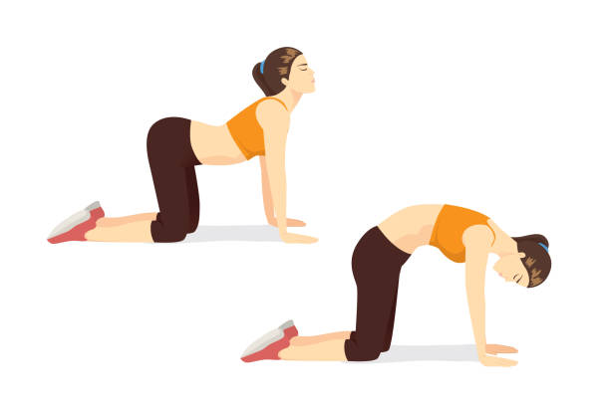
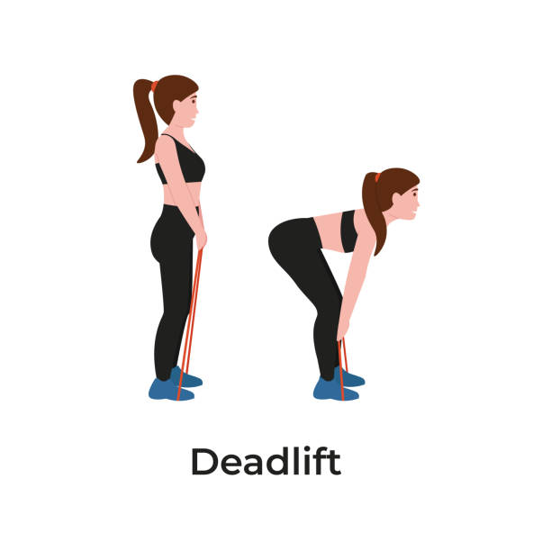
Übungen zur akuten Schmerzreduktion & zur Widererlangung der alltäglichen Belastbarkeit
Beispiele für die akute Schmerzlinderung
Beispiele für die stufenweise & nachhaltige Belastbarkeitsentwicklung
Beckenkippen nach oben und unten Quelle: Pixabay
Dreh-Dehn-Lage Brust- und Lendenwirbelsäule
Quelle: Pixabay
Superman-Übung
Quelle: Pixabay
Kreuzheben als gezielte Vorbereitung zum Heben
Quelle: Pixabay

Slide 20
Umsetzung der Übungen
Hilfreiche Prinzipien & Tipps zur Ausführung der Übungen
Führe die Übungen nur in Kombination mit den anderen Hinweisen durch, z.B. «so aktiv, wie möglich bleiben» oder «Beruhigung – keine Angst vor schlimmen Folgen» etc.
Die Übungen sollen zunächst deine Entspannung fördern, daher vermeide falsche Erwartungen, wie z.B. ein besonders grosses Bewegungsausmass etc.
Führe die Übungen in Ruhe durch und vermeide Störungen -> jeweils 2 Sekunden für die eine und für die entgegengesetzte Bewegungsrichtung, z.B. Beugung & Streckung.
Nutze zur besseren Kontrolle einen Spiegel.
Führe die Übungen regelmässig durch, z.B. dreimal täglich jeweils zweimal und über 10 Wiederholungen, z.B. morgens, mittags, abends.

Slide 21
Was sollten Patient_in von Physiotherapeut_innen erwarten dürfen?
… Dass der/die Therapeut_in zuhört…
… Dass der/die Therapeut_in kommuniziert und nicht einfach zur Massage oder ähnlichen Methoden hinlegen lässt…
… Dass der/die Therapeut_in Gefahrenzeichen erfragt, wie z.B. ein plötzlicher Kraftverlust in den Beinen oder Taubheit…
… Dass der/die Therapeut_in Fragen zur Ursache der Beschwerden stellt, die nicht nur mit körperlichen Elementen einhergehen, z.B. Fragen nach allgemeiner Belastung (körperlich, mental etc.)…
… Dass der/die Therapeut_in sich eher beruhigend als dramatisierend äussert – wenn die Gefahrenzeichen überprüft sind, besteht kein Grund für Dramatisierung…
… Dass der/die Therapeut_in über den weiteren Verlauf aufklärt…
… Dass der/die Therapeut_in Ziele erfasst und einen entsprechenden, verständlichen Therapieplan entwickelt…
… Dass dir der/die Therapeut_in Optionen für zu Hause, z.B. Übungen oder hilfreiche Tipps erläutert.
Quelle: Pixabay

Slide 22
Zur Vorbeugung von ANLBP
Die Vorbeugung von wiederkehrenden Rückenschmerzen im Sinne des ANLBP sollte vielschichtig gestaltet werden:
Lebensstil → regelmässige Aktivität & Entspannung
Achtung: Es gibt keine perfekte, einzelne Übung zur Vermeidung von
Rückenschmerzen - die Summe macht es!
Risikofaktoren vermeiden (unregelmässige Aktivität, Rauchen, Übergewicht etc.)!
Selbstkontrolle → Patient musst die Kontrolle über seine Lebensgestaltung übernehmen! Dies kann niemand abnehmen – Seine Mitwirkung und Motivation sind die beste Medizin (Teixeira et al. 2016).
Quelle: Pixabay

Slide 23
Faktenübersicht zu ANLBP
Rote Flaggen (Gefahrenzeichen) sind bei den entsprechenden Patienten häufig anzutreffen und deuten nicht unbedingt auf eine ernsthafte Erkrankung hin. Daher sollten sich Kliniker bei der Bewertung roter Flaggen auf einen umfassenden klinischen Ansatz verlassen (Henschke et al. 2009).
Ohne Befunde, die auf eine ernsthafte Erkrankung (Rote Flagge) hindeuten, wird eine bildgebende Diagnostik, z.B. MRI-Scan, nicht empfohlen (Henschke et al. 2009, Davis et al. 2021).
Eine Patientenaufklärung, welche die Empfehlung enthält, aktiv zu bleiben, verschlimmernde Bewegungen zu vermeiden und sobald wie möglich zu normaler Aktivität zurückzukehren, sowie eine Diskussion über den oft gutartigen Charakter akuter Kreuzschmerzen ist bei Patienten wirksam (Patrick et al. 2014).
Obwohl regelmäßige Übungen bei der Behandlung akuter Kreuzschmerzen nicht unbedingt von Vorteil sind, kann die Physiotherapie (Bewegungskontrolle, aktive Mobilisierung und Stabilisierung der Wirbelsäule) das Risiko eines erneuten Auftretens verringern (Macedo et al. 2016).
Wirbelsäulenmanipulation und chiropraktische Techniken sind bei unspezifischen akuten Kreuzschmerzen nicht vorteilhafter als etablierte Behandlungen, und ihre Ergänzung zu etablierten Behandlungen führt nicht zu besseren Ergebnissen. Bettruhe ist bei unspezifischen akuten Kreuzschmerzen nicht hilfreich (Assendelft et al. 2004, Jüni et al. 2009).
Quelle: Pixabay

Slide 24
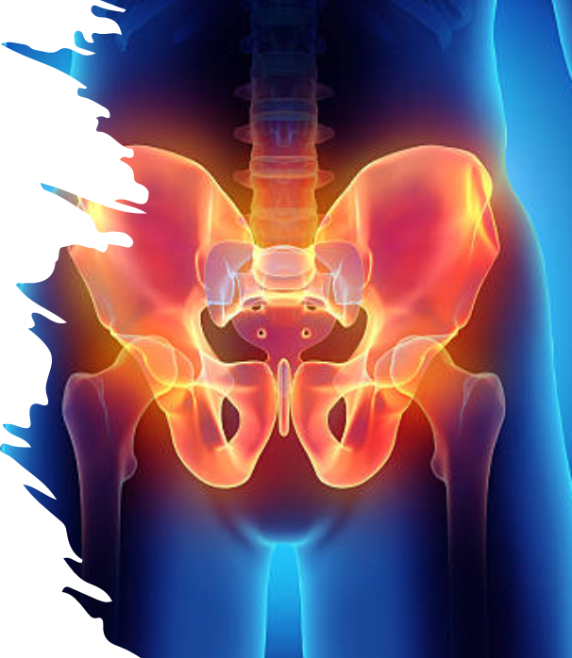
Häufige Fehlinterpretation der Ursache von ANLBP
«ISG-Blockade»
Begründung: Das ISG ist ein natürlicher Kraftüberträger von Kräften aus unterschiedlichen Richtungen auf das Zentrum des Körpers. Aufgrund der Beschaffenheit des ISG im Sinne einer Amphiarthrose muss das Gelenk stabil und «blockiert» sein.
Heutzutage wissen wir, dass das eine ISG-Pathologie selten bis gar nicht als ausschlaggebender Faktor für ANLBP gewertet werden kann (DePhillipo et al. 2019, Enix & Mayer 2019).
Fazit: Vermeintliche ISG-Schmerzen sollten eher als « unspezifischer, dorsaler Beckenschmerz bezeichnet werden», der unter anderem von überbeanspruchten Weichteilstrunkturen (z.B. Bändern, Muskeln etc.) veranlasst werden kann oder auf die bereits bekannten, unspezifischen Erklärungen zurückzuführen ist (Enix & Mayer 2019).
Fazit: Multidimensionale Begutachtung vor struktureller Ueberzeugung!

Slide 25
Fragen & Antworten

Slide 26
Weiterführende Literatur
Alt A. & Kolster C.B. (2021). Du bist dein eigener Therapeut – Rückenschmerzen. KVM – Der Medizinverlag.
Buttler D.S. & Moseley G.M. (2016). Schmerzen verstehen, 3. Auflage. Springer Verlag.

Slide 27
Literaturverzeichnis
Alt A. & Kolster C. B. (2021). Du bist dein eigener Therapeut – Rückenschmerzen. KVM – Der Medizinverlag. S. 21 – 22
Assendelft, W. J., Morton, S. C., Yu, E. I., Suttorp, M. J., & Shekelle, P. G. (2004). Spinal manipulative therapy for low back pain. The Cochrane database of systematic reviews, (1), CD000447. https://doi.org/10.1002/14651858.CD000447.pub2
Casser H., Seddigh S., Rauschmann M. (2016). Acute Lumbar Back Pain: Investigation, Differential Diagnosis, and Treatment. Dtsch Arztebl Int; 113: 223-34. DOI: 10.3238/arztebl.2016.0223
Chenot, J. F., Greitemann, B., Kladny, B., Petzke, F., Pfingsten, M., & Schorr, S. G. (2017). Non-Specific Low Back Pain. Deutsches Arzteblatt international, 114(51-52), 883–890. https://doi.org/10.3238/arztebl.2017.0883
da C Menezes Costa, L., Maher, C. G., Hancock, M. J., McAuley, J. H., Herbert, R. D., & Costa, L. O. (2012). The prognosis of acute and persistent low-back pain: a meta-analysis. CMAJ : Canadian Medical Association journal = journal de l'Association medicale canadienne, 184(11), E613–E624. https://doi.org/10.1503/cmaj.111271
Davis PC, Wippold FJ II, Brunberg JA, et al. American College of Radiology ACR appropriateness criteria. Low back pain. Zuletzt aufgerufen am 10.08.2021
DePhillipo, N. N., Corenman, D. S., Strauch, E. L., & Zalepa King, L. A. (2019). Sacroiliac Pain: Structural Causes of Pain Referring to the SI Joint Region. Clinical spine surgery, 32(6), E282–E288. https://doi.org/10.1097/BSD.0000000000000745
Deyo, R. A., & Weinstein, J. N. (2001). Low back pain. The New England journal of medicine, 344(5), 363–370. https://doi.org/10.1056/NEJM200102013440508
Duden/Lumbago/Bedeutung, Definition, Synonyme, Herkunft. https://www.duden.de/rechtschreibung/Lumbago Abgerufen am 27.07.2021.
Enix, D. E., & Mayer, J. M. (2019). Sacroiliac Joint Hypermobility Biomechanics and What it Means for Health Care Providers and Patients. PM & R : the journal of injury, function, and rehabilitation, 11 Suppl 1, S32–S39. https://doi.org/10.1002/pmrj.12176
Henschke N, Maher CG, Refshauge KM, et al. (2009). Prevalence of and screening for serious spinal pathology in patients presenting to primary care settings with acute low back pain. Arthritis Rheum, 60(10), 3072–3080.
Ikemoto, T., Miki, K., Matsubara, T., & Wakao, N. (2018). Psychological Treatment Strategy for Chronic Low Back Pain. Spine surgery and related research, 3(3), 199–206. https://doi.org/10.22603/ssrr.2018-0050

Slide 28
Jüni, P., Battaglia, M., Nüesch, E., Hämmerle, G., Eser, P., van Beers, R., Vils, D., Bernhard, J., Ziswiler, H. R., Dähler, M., Reichenbach, S., & Villiger, P. M. (2009). A randomised controlled trial of spinal manipulative therapy in acute low back pain. Annals of the rheumatic diseases, 68(9), 1420–1427. https://doi.org/10.1136/ard.2008.093757
Kent, M. L., Tighe, P. J., Belfer, I. et al (2017). The ACTTION-APS-AAPM Pain Taxonomy (AAAPT) Multidimensional Approach to Classifying Acute Pain Conditions. Pain medicine (Malden, Mass.), 18(5), 947–958. https://doi.org/10.1093/pm/pnx019
Küpper H. (2000). Wörterbuch der deutschen Umgangssprache. Directmedia Publishing. S. 1800.
Macedo, L. G., Saragiotto, B. T., Yamato, T. P., Costa, L. O., Menezes Costa, L. C., Ostelo, R. W., & Maher, C. G. (2016). Motor control exercise for acute non-specific low back pain. The Cochrane database of systematic reviews, 2, CD012085. https://doi.org/10.1002/14651858.CD012085
Mehling, W. E., Gopisetty, V., Bartmess, E., Acree, M., Pressman, A., Goldberg, H., Hecht, F. M., Carey, T., & Avins, A. L. (2012). The prognosis of acute low back pain in primary care in the United States: a 2-year prospective cohort study. Spine, 37(8), 678–684. https://doi.org/10.1097/BRS.0b013e318230ab20
Oliveira, C. B., Maher, C. G., Pinto, R. Z., Traeger, A. C., Lin, C. C., Chenot, J. F., van Tulder, M., & Koes, B. W. (2018). Clinical practice guidelines for the management of non-specific low back pain in primary care: an updated overview. European spine journal : official publication of the European Spine Society, the European Spinal Deformity Society, and the European Section of the Cervical Spine Research Society, 27(11), 2791–2803. https://doi.org/10.1007/s00586-018-5673-2
Patrick, N., Emanski, E., & Knaub, M. A. (2014). Acute and chronic low back pain. The Medical clinics of North America, 98(4), 777–xii. https://doi.org/10.1016/j.mcna.2014.03.005
Teixeira, L. F., Pereira, L. S., Silva, S. L., Dias, J. M., & Dias, R. C. (2016). Factors associated with attitudes and beliefs of elders with acute low back pain: data from the study Back Complaints in the Elders (BACE). Brazilian journal of physical therapy, 20(6), 553–560. https://doi.org/10.1590/bjpt-rbf.2014.0188
Traeger, A., & McAuley, J. H. (2013). STarT Back Screening Tool. Journal of physiotherapy, 59(2), 131. https://doi.org/10.1016/S1836-9553(13)70170-X
Werber, A., & Schiltenwolf, M. (2016). Treatment of Lower Back Pain-The Gap between Guideline-Based Treatment and Medical Care Reality. Healthcare (Basel, Switzerland), 4(3), 44. https://doi.org/10.3390/healthcare4030044

